Slide 2
درس چهارم آمادگی دفاعی
موضوع: آشنایی با بسیج
مقطع : متوسطه دوم
دبیر: سودابه صفری

Slide 5
فهرست مطالب
ا- تعریف بسیج صفحه 6
2-عکس مطلب درباره تعریف بسیج از دید مقام معظم رهبری صفحه 8
3- اهداف بسیج صفحه 9
4- شناخت ابعاد بسیج صفحه 10
5-ماهیت و شاخصه های هویت بسیجی صفحه 19
6- تصاویری از بسیج دانش آموزی استان کرمانشاه صفحه 24
7-پایان صفحه 27

Slide 6
تعریف بسیج:
بسیج به لحاظ لغوی به معنای سامان و اسباب ساز و سازمان جنگ : عزم و اراده ، آماده سفر شدن و آماده ساختن نیروهای نظامی یک کشور برای جنگ می باشد . ( دهخدا ، 1372 )
به نظر ما بسیج یک حرکت منظم و سارمان یافته اجتماعی است که با توجه به فرهنگ هر جامعه و به اشکال مختلفی در اثر شرایط خاصی مانند جنگ ، حوادث غیر مترقبه و حتی در زمان صلح و آرامش به صورت آماده باش بوجود می آید .
در جامعه ما نیز بسیج یک نهاد اجتماعی است . همانند خانواده که به صورت عضوی از ساخت و نظام اجتماعی جامعه است به شمار می آید ، نهادی که با هدف پاسداری از ارزشها و آرمانهای انقلاب اسلامی بوجود آمده است و انحلال آن جز در صورت انحلال جامعه اسلامی قابل تصور نیست .
در اساسنامه بسیج مستضعفین ، بسیج را به این صورت تعریف کرده اند :
« بسیج نهادی است تحت فرماندهی مقام معظم رهبری که هدف آن نگهبانی از انقلاب اسلامی و دستاوردهای آن و جهاد در راه خدا و گسترش حاکمیت قانون خدا در جهان طبق قوانین جمهوری اسلامی ایران و تقویت کامل بنیه دفاعی از طریق همکاری با سایر نیروهای مسلح و همچنین کمک به مردم هنگام بروز بلا و حوادث غیر مترقبه می باشد . » ( سپاه از دید قانون 1362 )
این سازمان بسیج مستضعفین که در گذشته با نام نیروی مقاومت بسیج شناخته می‌شد، در ۵ آذر ۱۳۵۸ به فرمان امام خمینی تشکیل شد و پس از تصویب محلس شورای اسلامی در دی ۱۳۵۹ به‌طور قانونی رسمیت پیدا کرد و به سپاه پاسداران انقلاب اسلامی تعلق گرفت. به اعضای این سازمان، بسیجی می‌گویند و طبق ماده ۱۳ قانون مقررات استخدامی سپاه، بسیجی به فردی اطلاق می‌شود که داوطلبانه جهت تحقق ارتش ۲۰ میلیونی تحت پوشش سپاه درمی‌آید. به موجب همین ماده قانونی، بسیجیان به سه دسته «بسیج عادی»، «بسیج فعال» و «بسیج ویژه» یا «پاسداران افتخاری» تقسیم می‌شوند. در جنگ ایران و عراق از بسیجیان بیشتر برای ارسال به‌صورت داوطلبانه و سازماندهی‌شده به جبهه‌ها استفاده می‌شد.
بطور کلى ارکان واژة بسیج را سه مفهوم یا سه عنصر تشکیل مى دهد که عبارتند از: الف) نظم و ساماندهى، ب) عزم و اراده، ج) آمادگى و تجهیز؛ و در هر کنش یا رفتارى که این سه عنصر جمع شود، کمال به مفهوم واقعى تجسم مى یابد. بدین معنا که اراده اى تحقق مى یابد، آمادگى و حرکت صورت مى گیرد و امر نظم و سامان مى یابد

Slide 7
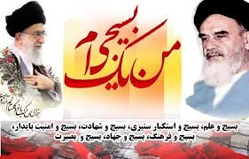
بسیج به لحاظ مفهومى و اصطلاحى داراى معانى پیچیده اى است. البته این معانى با یکدیگر مرتبط بوده و تا حدودى بر هم قابل انطباق هستند. در اینجا به چند مفهوم و معناى کلى از بسیج اشاره مى نماییم: الف ـ در قاموس سیاسى، گاه بسیج به مفهوم فعال شدن، وارد صحنه سیاست شدن و مشارکت در امور سیاسى یا در قدرت در جهت تحقق نوعى ایدئولوژى مبتنى بر جهان نگرى خاص آمده است. در این معنا «بسیج» اراده و آمادگى کامل است در جهت تحقق آرمانهاى ایدئولوژى مطلوب در برابر وضع موجود و گاه جنبش و قیامِ اجتماعى را شکل مى دهد و انقلاب را بوجود مى آورد. «بسیج به معنى فعال شدن از نظر سیاسى و کاربرد منابع قدرت گروه در جهت اهدافى است که به وسیلۀ ایدئولوژى آن تعیین مى گردد.» در این نگرش «بسیج» مفهومى است که بر روند کلى هر حرکت سیاسى و اجتماعى اطلاق مى گردد و حاصل اراده، آمادگى و حرکت است و این روند از اراده شروع مى شود و تا نظم و ساماندهى پیش مى رود. البته در عرف سیاست ـ در نگرش غربى آن ـ تحقق این ساماندهى در قالب مشارکت تام در سیاست یا کنترل هر چه بیشتر منابع قدرت صورت مى گیرد. این است که گفته اند؛ «روندى است که در آن یک واحد اجتماعى به سرعت بر منابعى که پیشتر بر آنها کنترل نداشته کنترل پیدا مى کند.»

Slide 8
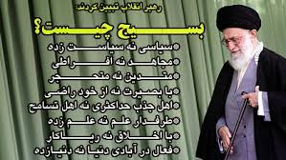

Slide 9
اهداف تشکیل بسیج
تعریف و اهداف بسیج را از جنبه های دیگر نیز باید مورد بررسی و مطالعه قرار داد بعنوان مثال برخى پنداشته اند که علت اصلى تشکیل نهاد بسیج به عنوان یک نهاد وجود دشمن خارجى و داخلى بوده است لذا گفته اند اغتشاشات داخلى و دشمن خارجى به پیدایش آن انجامید. این نگرش به بسیج نوعى نگرش محدود، و بسته و صرفاً نظامى است که بسیج را به عنوان یک نهاد نظامى صرف مى بیند که به گاه ضرورت ـ مانند نیروهاى سرباز ـ به برخى از اقدامات غیرنظامى نظیر کمک به آسیب دیدگان در وقوع حوادث غیرمترقبه و... دست مى یازد. در حالى که اینگونه نگاه با هدف اصلى و بنیانى بسیج فرسنگها فاصله دارد. آنچه بیانگر ضرورت تشکیل نهاد نیروى مقاومت بسیج ایران بعد از پیروزى انقلاب اسلامى است حفظ انقلاب اسلامى و دستاوردهاى آن و حاکمیت قانون خدا در سرتاسر جهان و مقابله با ظلم و ستم و بیداد مى باشد. پس در اصل ضرورت مقابله با ستم و بى عدالتى و گسترش عدالت در جامعۀ بشرى و تحقق توحید در جهان است که نهاد بسیج را بوجود آورده است نه صرفاً وجود دشمن خارجى و اغتشاشات داخلى. تشکیل نهاد بسیج براى سازمان دادن به حرکت بسیج مردمى در مسیر فطرت و توحید مى باشد نه صرفاً براى مقابله با دشمن خارجى و یا آشوبى در داخل کشور. بنابراین بسیج در جهت تحقق اهداف عمومى بشر و تأمین مصالح عمومى جامعه بوجود آمده است و نمى تواند در انحصار هیچ جناحى درآید زیرا در این صورت از اهداف و آرمانهاى خود فاصله گرفته است و دیگر عارى از حقیقت است. از این زاویه نهاد بسیج را مى توان یکى از نهادهاى جامعۀ مدنى و شاید مهمترین آنها محسوب کرد. این است که امام خمینى(س) از بسیجیان به عنوان «پیشگامان رهایى» یاد مى کند: «... من دست یکایک شما پیشگامان رهایى را مى بوسم و مى دانم که اگر مسئولین نظام اسلامى از شما غافل شوند، به آتش دوزخ الهى خواهند سوخت.»
آرمان والا و ایده بلند و هدف عالی انقلاب اسلامی ما را چنین می سزد که از چار چوب مرزهای ایران بگذرد و دروازه های ملل محروم و توده های مظلوم و مستضعف جهان را بگشاید و پیام آرامش بخش و رسالت انسانی و رهائی بخش خویش را بگوش جان آنها برساند و زمینه های حکومت عدل الهی و جهانی امام عصر (عجل الله فرجه) را آماده سازد . و از این روی ، بسیج تمامی نیروهای فعال و آمادگی جهت تحقق این آرمان ارزنده انسانی ، امری ضروری و طبیعی به نظر می آید .
و از اینجا بود که امام خمینی (ره) این قلب تپنده انقلاب و پیام آور آزادی و کرامت و هویت اسلامی و انسانی این قرن جهت مبارزه همه جانبه با آمریکای جهانخوار که هر روز برای گسترش تجاوزات و سبعیت خویش ، چنگ و دندان نشان می دهد و در رویارویی با همه ابرقدرتهای تجاوزگر و تیز ، رشد انقلابی نهضت اسلامیمان روز 5/8/58 را بسیج عمومی اعلام فرمودند و هدف از تشکیل بسیج را گفتند که « مملکت اسلامی باید همه اش نظامی باشد و تعلیمات نظامی داشته باشد » و در حالت کلی می توان گفت که هدف از تشکیل بسیج را قرآن بیان نموده و در سوره توبه آیه 40
می فرماید: « ‌انفروا خفاقا و ثقالا و جاهدوا باموالکم و انفسکم فی سبیل الله ذلکم خیر لکم ان کنتم تعلمون » ؛ با کیفیت مختلف حرکت کنید و کوچ کنید در حالیکه با بار سبک هستید . مجهز باشید و جهاد کنید با مال و جانتان در راه خدا ، و یکی دیگر از هدف تشکیل بسیج را بازوی ولایت فقیه دانسته و تک تک اعضای بسیج را سلول های بافت ولایت فقیه می دانیم . بهر حال هدف از تشکیل بسیج را جذب آموزش ، سازماندهی نیروهای مردمی دانسته و اصلی ترین مساله بسیج ، بکارگیری نیروهای مردمی در ماموریتهای محوله با توجه شرایط سنی بسیجیان اعم از دانش آموزی ، دانشجویی ، کارگری ، کارمندی ، عشایر و غیره می باشد تشکیلات بسیج به علت ساخت مردمی از یک طرف و گستردگی آن از طرف دیگر باید طوری تنظیم شود که هم در زمان صلح و هم در زمان جنگ بتواند کارآیی لازم را داشته باشد .

Slide 10
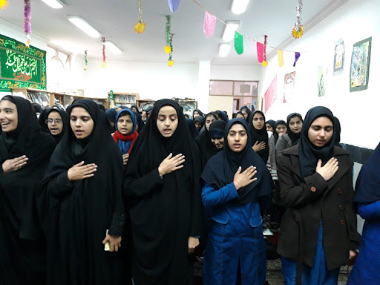
تعاریف بسيج را بايد از ابعاد دیگر نیز شناخت‌، زيرا حضور سازمان يافته مردم به عنوان “بسيج” در صحنه‌هاي مختلف در سالهاي پس از پيروزي انقلاب اسلامي‌،كاركردهاي متعددي را براي بسيج به همراه داشته است كه بايد شناخت منظمي از آنها به دست آورد‌.به عنوان مثال از ابعاد مختلف بيان شده در بالا مي‌توان به موضوع نظر كرد‌: ‌
1ـ از بعد اجتماعي‌، حضور جوانان و نوجوانان در تشكلهاي مختلف بسيج دانش‌آموزي و دانشجويي‌، برگزاري اردوهاي مختلف توسط رده‌هاي مقاومت بسيج در سطح شهرستان‌، استان يا كشور و يا خارج از كشور به بلوغ اجتماعي افراد جامعه‌، آشنا كردن ايشان به آداب و رسوم اجتماعي ديگر فرهنگها و در نهايت به تربيت آداب اجتماعي‌، وحدت جامعه و مشاركت اجتماعي مردم كمك بسيار مهم و مؤثري كرده است‌.مفهوم بسیج در این قلمرو، همان هدایت مردم و امکانات آنان در جهت اجرای احکام است.رهبر معظم انقلاب اسلامی در دیدار با فرماندهان گردان‌های عاشورای بسیج سراسر کشور این دوران باشکوه حضور بسیج در صحنه‌ی دفاع از انقلاب را چنین توصیف می‌کنند:
«این نیروهای مردمی که اگر نبودند - این بسیج اگر نبود، این نیروی عظیم حزب الله اگر نبود - در جنگ هم شکست می‌خوردیم؛ در مقابل دشمنان گوناگون هم در این چند سال شکست می‌خوردیم و آسیب‌پذیر بودیم. کارخانه‌ی ما را می‌خواستند به تعطیلی بکشانند؛ نیروی حزب‌ اللهی از داخل کارخانه می‌زد به سینه‌شان. مزرعه‌ی ما را در اوایل انقلاب می‌خواستند آتش بزنند؛ نیروی حزب‌ اللهی از همان وسط بیابان‌ها و روستاها و مزارع، می‌زد توی دهانشان. خیابان‌ها را می‌خواستند به اغتشاش بکشند؛ نیروی حزب ‌اللهی می‌آمد سینه سپر می‌کرد و در مقابلشان می‌ایستاد. جنگ هم که معلوم است! این، آن نیروی اصلی کشور است. نظام اسلامی متکی به این نیروست.»

Slide 11
2ـ از بعد سياسي نيزبسيج با ايفاي نقش در انتخابات و تشويق و ترغيب مردم‌، نيز بويژه جذب جوانان و نوجوانان بسيجي به مشاركت سياسي از ابعاد داخلي و خارجي‌، به بيداري سياسي مردم كمك فراواني كرده است.امام راحل در این بعد از نشست ها و اجتماع های عبادی ـ سیاسی مردم سخن گفته، و نماز جماعات و جمعه را اولین انسجام و بسیج مردمی دانسته، و اوج آن را در حج، کنگرۀ عظیم عبادی ـ سیاسی مسلمانان معرفی نموده و حتی با اعلام برائت از مشرکین، به دنبال آزادسازی انرژی متراکم جهان اسلام بوده است. بنابراین، انسجام عبادی مسلمانان در مساجد و نماز جمعه ها و کنگرۀ بزرگ حج را مفهوم دیگر قلمرو کارکردی بسیج می دانند: « مساجد، بهترین سنگرها و جمعه و جماعات ، مناسب ترین میدان تشکل و بیان مصالح مسلمین
می باشند».
بخش عمده‌ای از اقشار مختلف مردم در بسیج سازماندهی شده‌اند و برای دفاع از نظام، کشور و مکتب اسلام در همه حوزه‌ها، از جمله حوزه‌های سیاسی و اجتماعی آماده و مهیا هستند. برای نمونه، در شرایطی مانند امروز که با بیماری کرونا مواجه هستیم یا در بحران‌هایی مانند سیل و زلزله، بسیج برای کمک به مردم وسط میدان است و به شکل همه‌جانبه در سراسر کشور می‌تواند کمک‌های خوبی به مردم داشته باشد. بسیج در حوزه‌های اقتصادی، فرهنگی و سیاسی نیز فعالیت می‌کند و چون نمادی از مردم است، می‌توان گفت حزب انقلاب اسلامی است؛ نه یک حزب سیاسی خاص و به گروه یا دسته تعلق ندارد. بسیج در جاهایی که لازم باشد به کمک مردم می‌آید و مردم را راهنمایی می‌کند و در صورت ضرورت به عنوان یک نیروی فعال وارد عرصه سیاسی می‌شود و فعالیت می‌کند. بسیج نمادی از مردم است اما سیاست‌زده نیست و تحت تأثیر جریان‌ها، گروه‌ها و احزاب قرار ندارد. بنابراین بسیج یک نیروی خالص و متعلق به انقلاب اسلامی است و در حوزه سیاست نیز مانند سایر حوزه‌ها فعال و پرتلاش است.

Slide 12
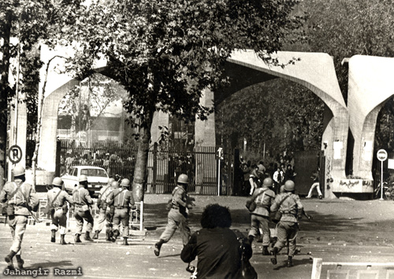
دو عکس از روند بسيج سياسي و فرآيند شکل گيري انقلاب

Slide 13
3ـ از بعد فرهنگي با برگزاري دوره‌هاي مختلف آموزشي‌، علمي و اعتقادي‌، برگزاري مسابقات فرهنگي‌، مراسم مذهبي و ملي در اين عرصه نيز نقش‌آفريني كرده است‌. همچنین از بعد هنری در عرصه انواع هنر مانند سینما, تئاتر,موسیقی و........ سازمانهای نیز در این زمینه تاسیس گردید مانند سازمان تبلیغات اسلامی همچنین سازمانهایی در زمینه آثار و نشر امام و هنر سینما و.....

Slide 15
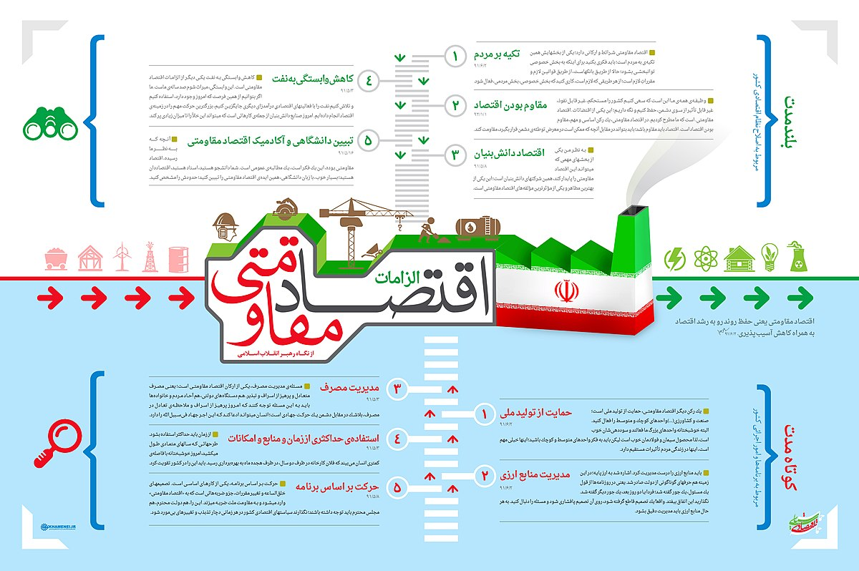
4ـ از بعد اقتصادي با ايجاد تعاونيهاي مختلف و اجراي پروژه‌هاي مهم ماننداز دید عمرانی و بهداشتی و دارویی (واكسيناسيون فلج اطفال) و تنظيم خانواده‌، همياري سازمان يافته مردم را به نظام و دولت نشان داده است‌.در زیر نمونه ایی از طرحی نوین در اقتصاد توسط مقام معظم رهبری نمونه بارز یک بسیجی آورده شده است.

Slide 16
5ـ از بعد دفاعي و امنيتي‌، با انجام آموزش نظامي‌، امدادي و برگزاري مانورهاي مختلف و ايجاد پستهاي ايست بازرسي و جمع آوري اخبار و رويدادها زمينه مشاركت وسيع مردمي و نيز ايجاد آرامش و رفاه جامعه را فراهم آورده است‌‌.
به دنبال پیروزی انقلاب، چون دست غارتگران استعمارگر از ایران قطع شد و منافع آنان به خطر افتاد، برای حفظ منافع خود، از هیچ دشمنی و شرارت علیه ایران فروگذار نکردند.
درسالهای اولیه پیروزی انقلاب ، یکی ازخطراتی که انقلاب نوپای اسلامی را تهدید می کرد، حمله نظامی بود. امام خمینی در پنجم آذر ماه 1358، فرمان تشکیل بسیج را صادر و چنین فرمودند:
«باید همه قوایمان را مجتمع کنیم برای نجات دادن یک کشور، باید اگر مسائلی برای ما پیش بیاید، هر چه هم سخت باشد، تحمل کنیم.... قوای خودتان را مجهز کنید ، تعلیمات نظامی پیدا کنید و به دوستانتان هم تعلیم دهید... مملکت اسلامی همه اش باید نظامی باشد و تعلیمات نظامی داشته باشد... همه جا باید اینطور بشود که یک مملکتی بعد از چند سالی که بیست میلیون جوان دارد، بیست میلیون تفنگدار داشته باشد و بیست میلیون ارتش داشته باشد.»
هنوز یک سال از صدور فرمان امام نگذشته بود که رژیم بعث عراق علیه ایران دست به یک حمله همه جانبه زد. جوانان بسیجی که به فرمان امام در پایگاههای مقاومت گرد آمده بودند، با اشاره ایشان به جبهه های نبرد هجوم بردند و تا آخرین قطره خون خویش ، ایستادگی و مقاومت کردند.
در طول هشت سال دفاع، بسیج آن چنان درخشید که دشمنان اعتراف کردند : قدرتی که در بسیج نهفته توان مقابله با یکایک ارتشهای کلاسیک جهانی را دارد. وظیفه بسیج فقط به جنگ و مسئله نظامی محدود نمی شود و امنیت داخلی کشور در سخت ترین شرایط یعنی دوران فعالیت منافقین و دیگر گروههای ضد انقلاب نیز به مدد نیروهای بسیج و پایگاههای مقاومت حفظ گردید. در حوادث طبیعی و بلایا، حضور بسیجیان گره گشای مشکلات و مایه دلگرمی مردم و مسئولین بوده است. کما اینکه در حادثه اسف بار زلزله رودبار در سال 1369، سرعت عمل و ایثار نیروهای مردمی در عملیات نجات به حدی بود که خارجیان حاضر در منطقه با اظهار تعجب از حضور گسترده بسیجیان ، اقرار کردند ، باوجود چنین نیروی کارآمدی به حضور آنان احتیاج نیست. اصولاً تفکر بسیجی کارسازترین عامل در سخت ترین میادین مبارزه بوده است.دریک جمله ، بسیج لشکری آماده ، مخلص و همواره گوش به فرمان رهبری است.
همچنین زمانی که دشمن خارجی در مرزهای کشور با انسانهایی رزمنده و شجاع مواجه شده و نتوانند کشور را تهدید کنند ، برای تحقق هدفهای خود ، عواملی را در داخل سازماندهی کرده و به مقابله با نظام اسلامی وادار می کنند تا با اقدامات آشوب طلبانه و تروریستی در داخل شهرها و روستاها امنیت و اقتدار کشور را به خطر اندازند . در چنین شرایطی نیروهای بسیجی بر اساس ضوابط مشخصی به کمک نیروهای نظامی و انتظامی شتافته و آشوبها و بحرانهای داخلی را مهار می کنند .

Slide 17
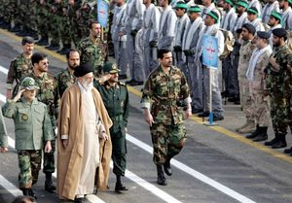

Slide 18
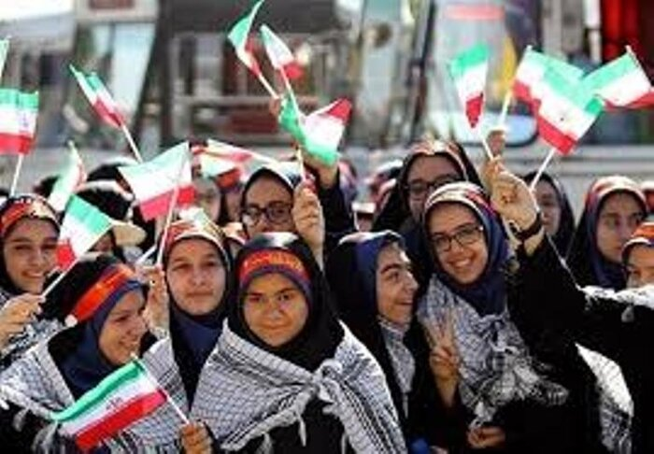
بسیج دانش‌آموزی به عنوان یک نهاد ارزشی و انسان ساز شناخته می شود که به برکت انقلاب اسلامی به وجود آمده است. این سازمان با همکاری نظام آموزش‌ وپرورش می تواند با ارایه برنامه های مدون، الگویی مناسب را برای نسل نوجوان ترسیم کند و بدین ترتیب به خنثی سازی توطئه ها و تهدیدات سخت افزاری و نرم افزاری دشمن بپردازد.

Slide 19
بی‌شک از آن جا که بسیج فرزند عزیز و صالح رهبر کبیر انقلاب اسلامی، حضرت امام خمینی(ره) و شاگرد خلف ایشان حضرت آیت‌الله خامنه‌ای است، برای رسیدن به شناختی حقیقی از معنای بسیجی، مؤلفه‌ها و شاخصه‌های هویت بسیجی، باید به سراغ آرا و نظرات ایشان رفت و کلام این دو بزرگوار را مرور نمود. بسیجی، یعنی: دلِ با ایمان مغزِ متفکر دارای آمادگی برای تمامی میدان‌هایی که وظیفه‌ای انسان را به آن میدان‌ها فرا می‌خواند. این معنای بسیجی است. الف) ماهیت و مشخصات بسیج: احساس آمیخته‌ی با عقلانیت؛ حرکت و عمل آمیخته‌ی با مبنای فکری؛ عمل‌گرایی همراه با آرمان‌گرایی؛ دیدن افق‌های دور دست؛ « این‌ها مجموعه‌ای است که ذهنیت و هویت بسیج را تشکیل می‌دهد.» مجموعه‌ای که دشمن را بیمناک و دوستان را امیدوار و خاطرجمع می‌کند. معنای بسیج، این است. حرکتی عمیق و منطبق بر نیازهای دنیای اسلام: بسیج یک حرکت بی‌ریشه و سطحی و صرفاً از روی احساسات نیست، بسیج یک حرکت منطقی و عمیق و اسلامی و منطبق بر نیازهای دنیای اسلام و به طریق اولی جامعه‌ی اسلامی است. قرآن کریم می‌فرماید: «هو الذی ایدک بنصره و بالمؤمنین» ای پیامبر، خدای متعال تو را، هم به وسیله‌ی نصرت خودش و هم از طریق مؤمنین مؤید قرار داد و کمک کرد. این خیل عظیم مؤمنینی که در این جا مورد اشاره‌ی آیه‌ی قرآن قرار گرفته‌اند، عبارت دیگری است از آن چه که امروز به نام بسیج در جامعه‌ی ما قرار دارد

Slide 20
حضور در صحنه: بسیج، یعنی حضور در میدان‌هایی که نظام اسلامی، وظیفه‌ی انسانی، الهی و نیازهای کشور، حضور او را در آن میدان‌ها لازم می‌داند و او را به آن‌ها فرا می‌خواند. بسیجی، هر یک از آحاد ملت است که در هر جایی که به حضور او نیاز هست، آماده باشد
روحیه‌ی بسیجی: روحیه‌ی بسیجی یک روحیه‌ای است که اگر در هر نقطه‌ای و در هر قشری به ‌وجود بیاید، در آن‌جا فعالیت، نشاط، حرکت و حیات را مضاعف و چند برابر می‌کند؛ این معنای بسیج است
. حضور با ایمان‌ترین‌ها برای دفاع از کشور: بسیج، یعنی حضور بهترین و با نشاط‌ترین و با ایمان‌ترین نیروهای عظیم ملت در میدان‌هایی که برای منافع ملی و برای اهداف بالا، کشورشان به آن‌ها نیاز دارد. همیشه بهترین، خالص‌ترین، شرافت‌مندترین و پرافتخارترین انسان‌ها، این خصوصیات را دارند. بسیج در یک کشور، معنایش آن زمره‌ای است که حاضراند این پرچم افتخار را بر دوش بکشند و برایش سرمایه‌گذاری کنند که آسان هم نیست
. مجموعه‌ای غیر رسمی در خدمت انقلاب:بسیج معنایش این است که دستگاه‌های مسؤول کشور برای باز کردن گره‌های بزرگ، برای برداشتن قدم‌های بلند و برای دفاع از کشور، فقط به سازمان‌های رسمی و دولتی تکیه نکنند. در جنگ، ما سازمان‌های مسلح نیرومندی داریم، ارتش و سپاه را داریم اما آن روزی که میدان دفاع از مرزهای کشور یا از استقلال کشور یا از سربلندی کشور مطرح باشد و باز بشود، این فقط سازمان‌های رسمی نیستند که وارد میدان می‌شوند بلکه آحاد ملت به این‌ها کمک می‌کنند و وارد میدان می‌شوند، هم‌چنان که در طول این 20 سال در دوران جنگ و قبل از جنگ و بعد از آن وارد شدند. این معنای بسیج است

Slide 21
ب) مؤلفه‌های هویت‌بخش سبک زندگی و تفکر بسیجی - ایمان عمیق - تلاش مخلصانه - هشیاری در شناخت دشمن - گذشت و ایثار در برابر دوست - ایستادگی و مقاومت شجاعانه و خستگی‌ناپذیر ... «و این است آن حقیقت والایی که امام بزرگوار ما به خاطر آن، بسیجی بودن را افتخار خود می‌دانست .» - روشن‌بینی - حرکت منطقی و خردمندانه - محاسبات دقیق، کار دقیق و نتایج علمی « جزو خصوصیاتی بوده که از روز اول تا امروز، در بسیج مردمی محسوس بوده است.» - بیدار شدن - حساس بودن - انگیزه داشتن - ایمان - امید - تکیه به هدایت الهی و اعتماد به کمک الهی « قواره‌ی‌اصلی بسیج است، این یک فرهنگ است.» - فرهنگ بسیجی، فرهنگ - معنویت - شجاعت - غیرت - استقلال - آزادگی اسیر خواست‌های حقیر نشدن است.

Slide 22
ج) عرصه‌های حضور بسیج بسیج یعنی به صحنه آمدن و به میدان آمدن. میدان چالش‌های حیاتی و اساسی. 1- عدم محدود نمودن بسیج به میدان جنگ: وقتی که بسیج را با نظر تحلیلی و دقیق نگاه می‌کنیم، می‌بینیم که میدان نبرد نظامی، تنها میدان حضور بسیج نبود. این، کار خدا بود که بسیج ملت ایران بتواند در سخت‌ترین میدان‌ها که همان میدان جنگ است، چنان قدرتی از خود نشان دهد که دیر باورترین افراد هم قبول کنند که ملت ایران دارای توانایی است 2- مرد همه‌ی میدان‌های ملی: همه‌ی میدان‌هایی که بسیج در آن حضور پیدا کرده، میدان‌های ملی است؛ میدان‌های مربوط به همه‌ی ملت - مثل میدان دفاع مقدس، میدان سازندگی و خدمات عمومی - است. هیچ‌ وقت کشور از یک مجموعه‌ی عظیمی که از بهترین فرزندان کشور و با این خصوصیات تشکیل شده است، بی‌نیاز نیست 3- نیروی کارآمد کشور برای همه‌ی میدان‌ها: بسیج، یعنی نیروی کارآمد کشور برای همه‌ی میدان‌ها. میدان جنگ مطرح بود، بسیج کارآمدی خود را ثابت کرد. میدان‌های دیگر هم که پیش بیاید - و تا به‌حال خیلی از آن‌ها پیش آمده است - باز بسیج کارآمدی خود را اثبات می‌کند. همان جوان دلباخته و عاشقی که در میدان جنگ، چشم به دهان فرمانده داشت و فرمانده‌اش را از شدت اخلاص، فداکاری و شیفتگی خود متحیر می‌کرد، همان جوان وارد دانشگاه هم که می‌شود، استاد خود را متحیر می‌کند؛ وارد آزمایشگاه علمی هم که می‌شود، همین ‌طور است؛ در میدان تحلیل سیاسی هم که وارد می‌شود، همین‌گونه است 4- مرد همه‌ی میدان‌های سخت: در میان آحاد عظیم ملت 65 میلیونی ما، کسانی که اگر جان لازم باشد، می‌دهند؛ اگر مال لازم باشد، می‌دهند؛ اگر حضور به تن و جسمشان لازم باشد، آن را حاضر می‌کنند؛ اگر بحث سازندگی باشد پا وسط میدان می‌گذارند؛ اگر بحث دفاع باشد، در وسط میدان می‌آیند؛ اگر لازم باشد برای هدف‌های کشور خود را از لحاظ علمی آماده کنند، این کار را می‌کنند؛ هر چه هدف‌های والا از آن‌ها بخواهند، حاضراند آن را تقدیم بکنند؛ آن جمعی که این خصوصیت را دارند، اسم‌شان بسیج است 5- توان بسیجی در خدمت جهاد عمومی کشور: بسیج، یعنی مجموعه انسان‌هایی که نیروی خودشان را به میدان می‌آورند تا در جهاد عمومی کشور و ملت‌شان، در جهت رسیدن به قله‌ها، فعال باشند و با آن‌ها همکاری کنند و در کارشان سهیم باشند؛ این، معنای بسیج است

Slide 23
6- بسیج دلسوز انقلاب در همه‌ی عرصه‌ها: امروز هم، بسیجی برای کشور دل می‌سوزاند برای آبادانی کشور تلاش می‌کند، برای حفظ استقلال ملی، هر چه بتواند کار می‌کند و از جان خود هم می‌گذرد، امروز هم اگر احساس کند دشمن می‌خواهد از روزنه‌ای، چه اقتصادی و سیاسی و چه فرهنگی – به داخل کشور نفوذ کند در مقابل او می‌ایستد و با مشت به صورتش می‌کوبد
7- فرهنگ بسیجی ضامن حرکت کشور: اگر هر کدام از دستگاه‌های گوناگون کشور روحیه‌ی بسیجی پیدا کنند، توفیقات‌شان بیش‌تر می‌شود ... فرهنگ بسیجی است که می‌تواند بر همه‌ی تحولات این کشور فایق بیاید و حرکت این کشور را تضمین کند 8- مرد عرصه‌ی ایستادگی در برابر دشمن: اگر روزی دشمنی به کشوری حملهه‌ی نظامی کند. چه کسی در مقابلش می‌ایستد؟ -کسی که از همه به سرزمین خود علاقه‌مندتر است؛ - به ملت خود علاقه‌مندتر است؛ - به زخارف دنیوی بی‌علاقه‌تر است؛ 9- احساس مسؤولیت بیش‌تری می‌کند و متعهدتر است. چنین کسی می‌رود دفاع می‌کند. در دوران جنگ، چه کسانی رفتند دفاع کردند. عمده‌ی میدان را، بسیج پر کرد

Slide 24
تصاویری از بسیج دانش آموزی استان کرمانشاه

Slide 25
تصاویری از بسیج دانش آموزی استان کرمانشاه

Slide 26
تصاویری از بسیج دانش آموزی استان کرمانشاه

Slide 27
موفق و پیروز باشید
سودابه صفری

